Slide 1
Integrantes: Lic. Miguel Angel Villalba Cabañas Lic. Marco Álvarez Pereira
UNIVERSIDAD TECNOLÓGICA INTERCONTINENTAL
Aplicación Móvil “ParkingApp”
Sistemas Corporativos I
Docente:
Ing. Charles Fernando Cabrera Gómez
Año - 2020

Slide 2
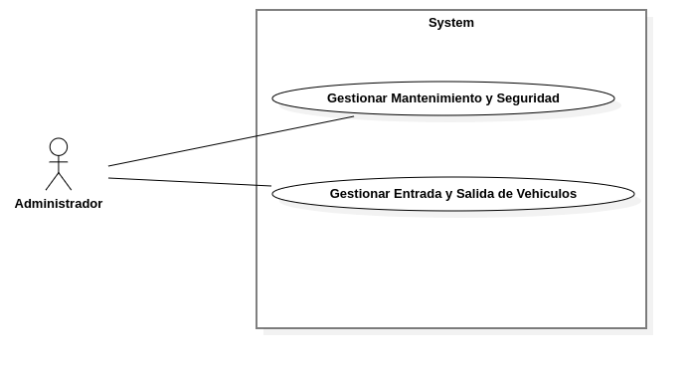
Modelo de Negocio

Slide 3
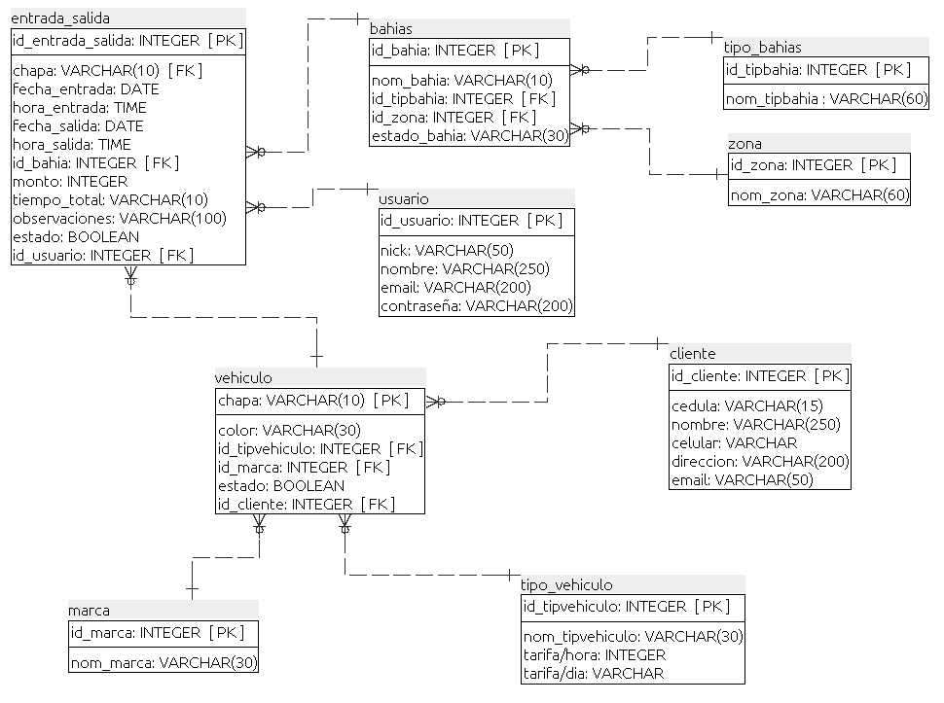
DER

Slide 4
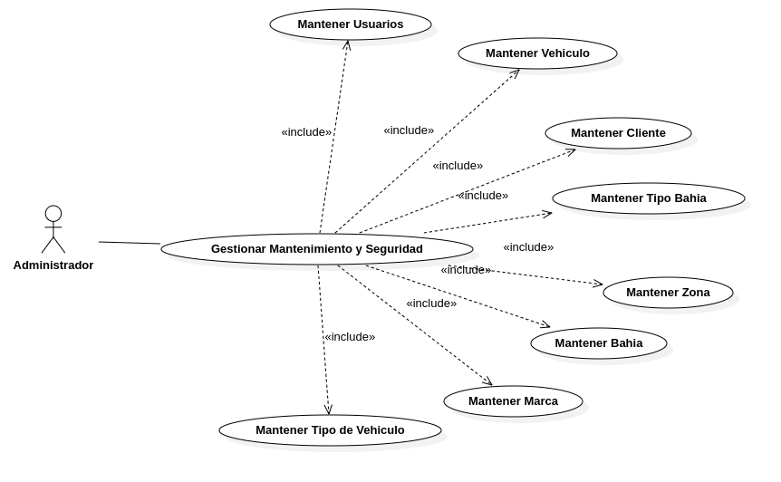
Diagrama de Caso de Uso Mantenimiento y Seguridad

Slide 5
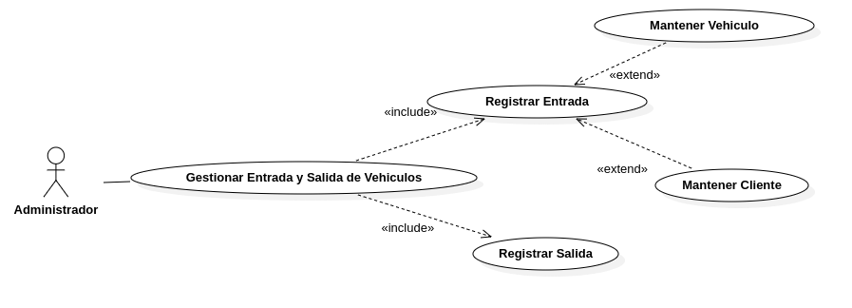
Diagrama de Caso de Uso Entrada y Salida de Vehiculos

Slide 6
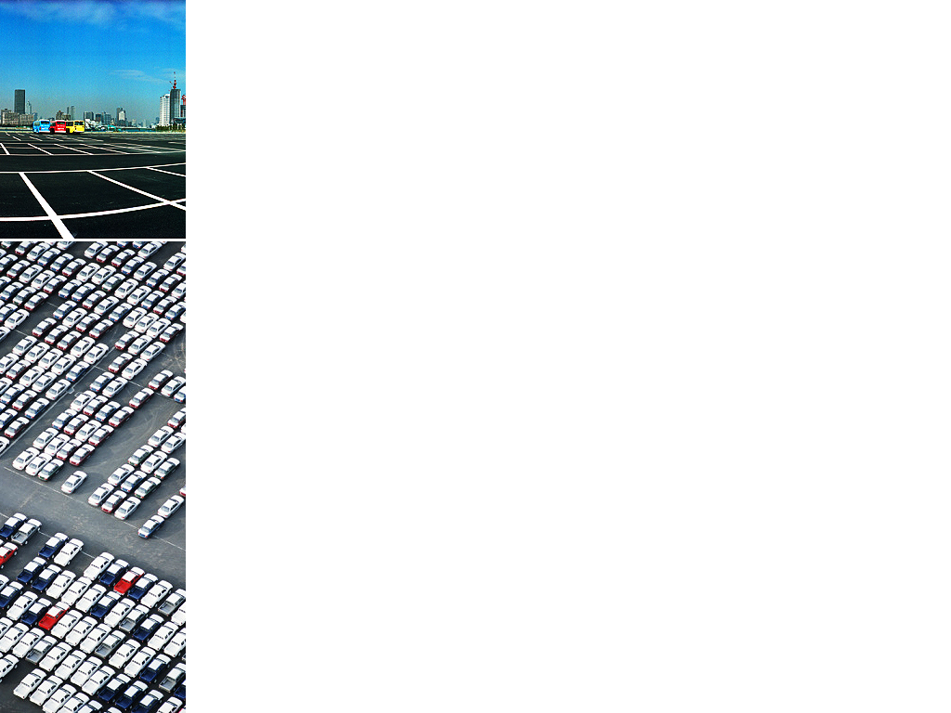
Prototipos
Diagramas de Clases y Secuencias
Acceso y Menú
Usuario
Vehículo
Cliente
Tipo Bahía
Zona
Bahía
Marca
Tipo Vehículo
Entrada y Salida de Vehículos

